Slide 1

Noc výskumníkov
Jakub Taraba
Robo KubiČka
Dominik meŠko

Slide 2
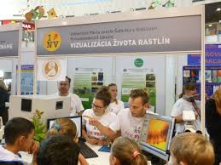
Koľko vedeckých stánkov si počas akcie ,,Noc výskumníkov“ v auparku Žiline objavil ?
Objavili sme: 27
Napr. Postavme si svojho
robota
Bezpečný Domov
Bitka o Atlantik
Od nápadu k
patentu
Modelovanie a simulacia krviniek
Euro info. Stánok
Lietajme bezpečne
Genetická jedinečnosť vnímania chuti

Slide 3
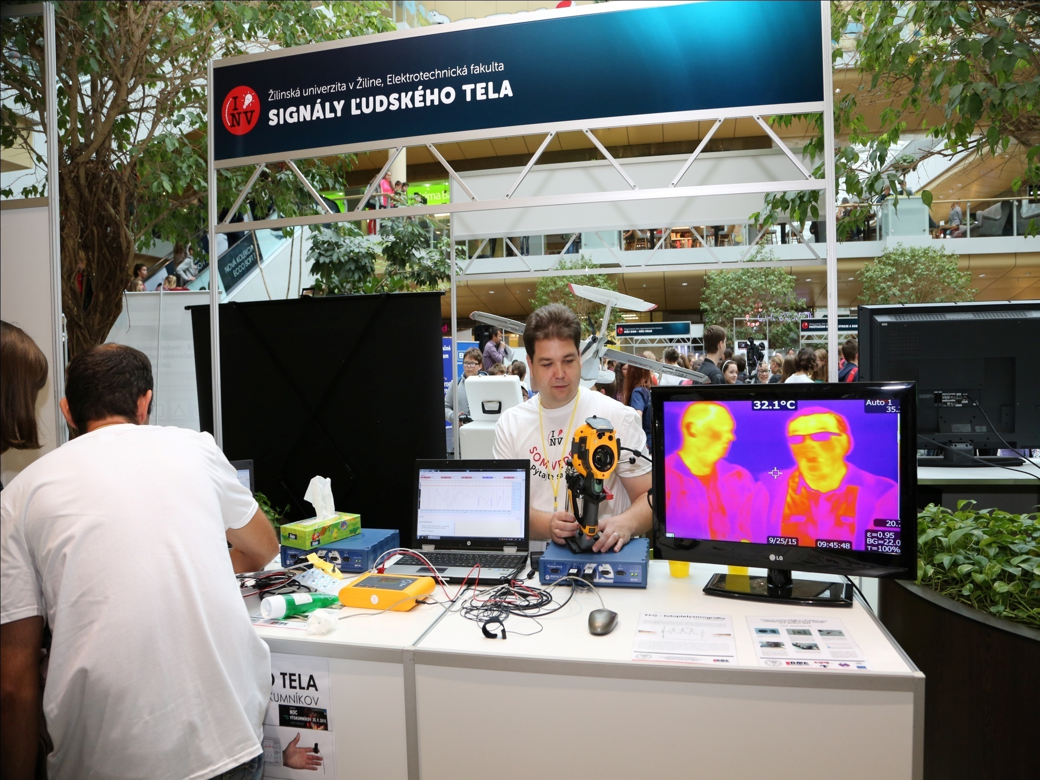
Prezentácia v 5 rôznych vedeckých stánkoch
Postavme si svojho robota – robot je naprogramovaní aby chodil pozdĺž čiernej čiare
Cesty za poznaním tajomstiev mozgu – skúmali potkaní mozog
Od nápadu k patentu – o dejinách vinalezov a ich vinalezcov
Čarovní svet pod mikroskopom – skúmaním živočíchov pod mikroskopom

Slide 4
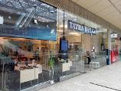
Banky v auparku
Videli sme : 4
Slovenská sporiteľňa – červeno – žlta
Raifaizen Bank – čierno – žltá
Tatra banka –modro– biela
Prvá stavebná sporitelna – modro – zeleno - červená

Slide 5
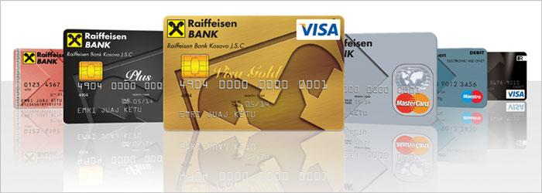
Raiffeisen BANK - účet
Pre koho je produkt určení – pre všetky vekové kategórie
Výhody – účet je jednoduchý a priehľadný a nemá skryté poplatky
- Za vklady a výbery v pobočke neplatíte
- za platby kartou neplatíte
- neobmedzený počet platieb platobnou kartou
- neobmedzený počet platobných kariet k účtu
Nevýhody – vysoká cena za vedenie účtu

Slide 6
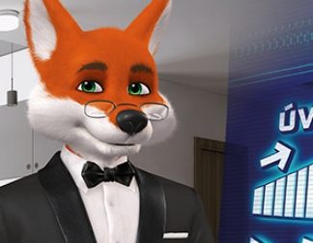
Prvá Stavebná Sporiteľňa - sporenie
Stavebné sporenie ma riešenie pre všetky vekové kategórie
Výhody – 5% ročná štátna prémia vo výške max. 66,39€
- až 1% ročná úroková sadzba z vkladov štátnej prémie
- svoje finančné prostriedky máte kedykoľvek, keď o to požiadate k dispozícii
Nevýhody – financie z tohto stavebného sporenia sa dajú použiť len na stavebné účely

Slide 7

Prvá stavebná sporiteľňa – pohrebné poistenie
Pohrebným poistením zabezpečite rýchle vyplatenie finančných prostriedkov na pokrytie nákladou spojených s poslednou rozlúčkou
Výhody – dostupnosť ( do 85 rokov )
- jednoduchosť založenia ( bez skúmania zdravotného stavu )
- rýchlosť vyplatenia peňazí
Nevýhody - žiadne

